Slide 1
视频与音频

Slide 2
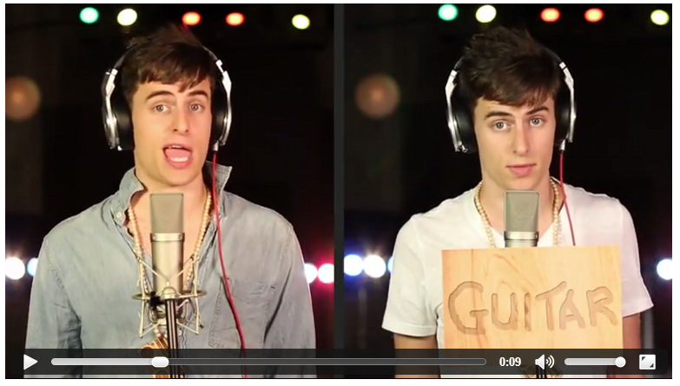
效果展示
视频效果

Slide 3
内容概要
视 / 音频的发展
视 / 音频常用属性方法
视 / 音频常用事件

Slide 4
视/音频的发展
<object> 标签的作用是在 HTML 页面中嵌入多媒体元素
<object data="1.swf" width="400"></object>
<embed> 标签的作用是在 HTML 页面中嵌入多媒体元素
<embed src="1.swf" width="400">
问题
需要flash，效率低
如果浏览器不支持 Flash，那么视频将无法播放
iPad 和 iPhone 不能显示 Flash 视频
将视频转换为其他格式，仍然不能在所有浏览器中播放
目前安卓4.4也抛弃了flash......

Slide 5
视/音频的发展
了解：
1.html5里的一些新的标签,看到里面object、embed、video、audio都可以添加视频或音频文件
2.embed是针对非IE的浏览器的媒体播放器
3.video是html5出的一种新标准，但并不是所有的浏览器都支持。video虽然号称可以支持三种媒体类型，但常用的只有mp4。
4.像object,和embed是都可以用来播放视频和音频,而且他们展示效果基本上一样的,embed和object都是网页用的嵌入脚本,用来播放flash文件的
如果使用的是flash文件或者其他video标签不支持的格式。那么可以使用embed标签插入。
embed标签只支持PC端，移动端无效，video标签移动和PC端均支持，如果你的视频文件是mp4格式的，那么推荐使用video标签，兼容PC端和移动端。
我们要在网页中正常显示flash内容，那么页面中必须要有指定flash路径的标签。也就是OBJECT和EMBED标签

Slide 6
视频格式
  HTML5 页面视频基本格式
  <video width=" " height="" src=""> </video>
  width、height属性：
  设置媒体元素的大小，单位为像素；
  省略该属性，则使用播放源文件的大小；
  仅设置宽度值，将根据播放源文件的长宽比例自动生成
  一个与之对应的高度值。
  src 属性：指定播放文件的URL。

Slide 7

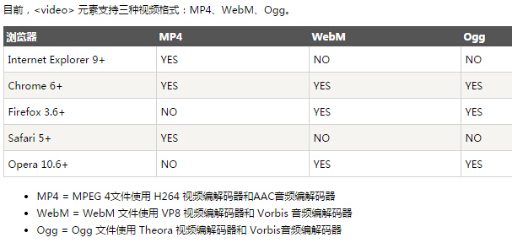
视频格式
  示例
  并不是每个浏览器都支持mp4格式
  各大浏览器支持的视频格式

Slide 8

source元素
source元素用法
source元素可以链接不同的视频文件，浏览器将使用第一个可识别的格式
例如

Slide 9
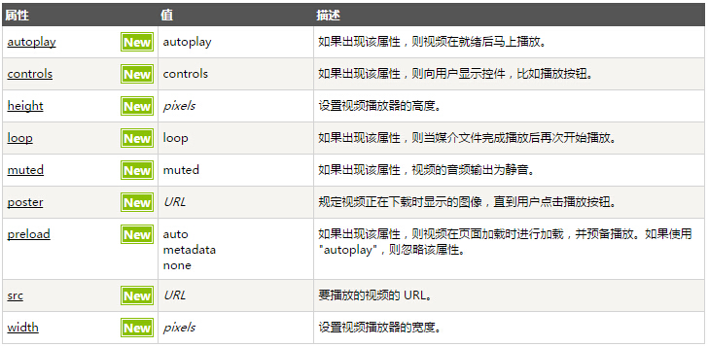
常用属性
video常用属性

Slide 10
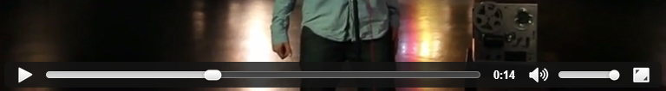

常用属性
controls 属性
在视频元素的底部展示一个元素自带的控制条工具。
示例：
用户将鼠标悬停至正在播放的视频时，显示工具条；一但移开，工具条件就会隐藏

Slide 11
常用属性
autoplay 属性
一旦视频就绪马上开始自动播放。
preload 属性
是否在页面加载后载入视频 ( 预加载 ) 如有autoplay属性则进行忽略
preload 可能值
auto （默认） : 当页面加载后载入整个视频
metadata : 只加载播放文件的基本信息
（如：尺寸、持续时间、第一帧信息、曲目列表等）
none : 当页面加载后不载入视频

Slide 12
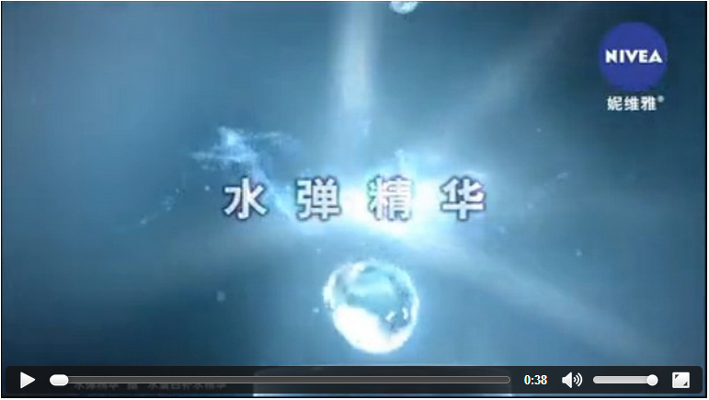
常用属性
loop 属性
视频结束后将重新开始播放。
muted 属性
如果出现该属性，则输出为静音。
poster 属性
将在视频文件播放前显示图片（广告图片）。
poster 属性效果

Slide 13
常用属性方法
    duration
    整个媒体文件的播放时长，以s为单位
    currentTime
    当前播放时间，以s为单位
    paused
    如果媒体文件当前被暂停，则返回true

Slide 14
常用属性方法
    load ( ) 方法
    用于重新加载src指定的媒体文件。
    pause ( ) 方法
    用于暂停正在播放中的媒体文件。
    play ( ) 方法
    用于播放媒体文件。

Slide 15
常用事件
error--------------请求数据时遇到错误时触发
play---------------开始播放时触发
pause-------------暂停时触发
timeupdate-------播放时间改变时触发
ended-------------播放结束时触发
volumechange----音量改变时触发
提示
可以使用addEventListener 方法来对事件发生进行监听。

Slide 16
常用事件
进入和退出全屏
不同的浏览器有不同的实现方法
// Webkit
element.webkitRequestFullScreen();//进入全屏
document.webkitCancelFullScreen();//退出全屏
// Firefox
element.mozRequestFullScreen();
document.mozCancelFullScreen();
// W3C
element.requestFullscreen();
document.exitFullscreen();

Slide 17
常用事件
一般兼容性写法，我们先使用w3c标准的方法，如果不可以在兼容不同浏览器。
//进入全屏
function FullScreen() {
var ele = document.documentElement;
if (ele .requestFullscreen) {
ele .requestFullscreen();
} else if (ele .mozRequestFullScreen) {
ele .mozRequestFullScreen();
} else if (ele .webkitRequestFullScreen) {
ele .webkitRequestFullScreen();
}
}
//退出全屏
function exitFullscreen() {
var de = document;
if (de.exitFullscreen) {
de.exitFullscreen();
} else if (de.mozCancelFullScreen) {
de.mozCancelFullScreen();
} else if (de.webkitCancelFullScreen) {
de.webkitCancelFullScreen();
}
}

Slide 18
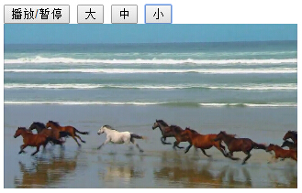
video练习
    实现功能
    为视频创建简单的播放/暂停以及对视频进行尺寸的调整。
提示：
用到的方法和属性：play( ) 、pause( ) 、paused 和 width

Slide 19

音频格式及常用属性
  HTML5 页面音频基本格式
<audio src="" controls> </audio>
src：音乐的URL
controls：浏览器自带的控制条
示例：<audio src="01.mp3" controls></audio>

Slide 20
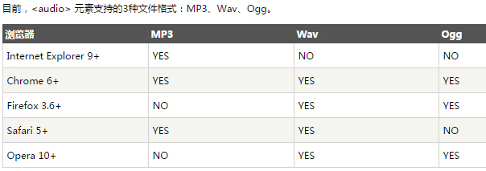
音频格式及常用属性
音频格式浏览器支持情况

Slide 21
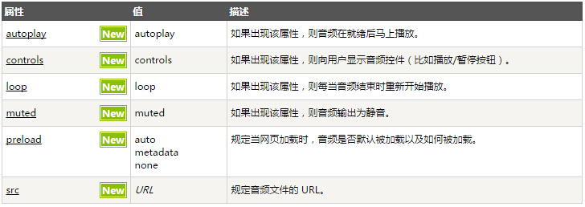
音频格式及常用属性
audio音频常用属性
audio的常用属性和方法与video基本一样
如：play( ) 、pause( ) 、autoplay、controls........

Slide 22
作业
回顾本课所学的视/音频的知识点
练习本节课中所涉及到的所有知识点

Slide 23
谢 谢

